Slide 1
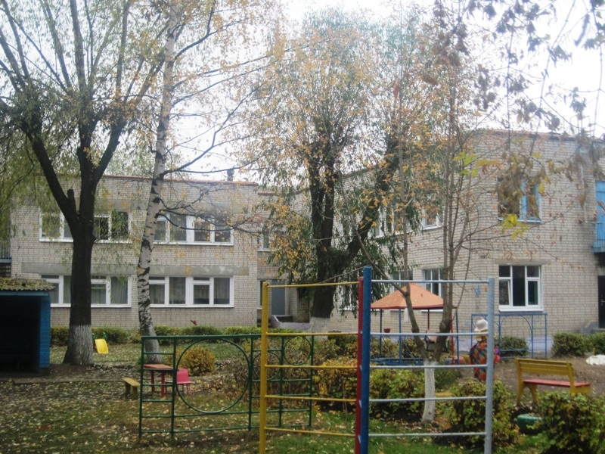
Муниципальное дошкольное образовательное учреждение
ДЕТСКИЙ САД №75

Slide 2
Муниципальное Дошкольное образовательное учреждение д /с №75
Мы рады приветствовать Вас

Slide 3
Федеральный закон
«Об образовании
в Российской Федерации»
№ 273-ФЗ от 29 декабря 2012 года

Slide 4
Вступление в силу Федеральный закон №273 вступает в силу 1 сентября 2013 года. Исключение составляет ч. 6 ст. 108, вступившая в силу со дня официального опубликования закона. Положения, касающиеся изменений в вопросах финансирования, вступают в силу с 1 января 2014 года. Согласно части 5 статьи 108 Федерального закона «Об образовании в Российской Федерации» наименования и уставы образовательных учреждений подлежат приведению в соответствие с указанным законом не позднее 1 января 2016 года.

Slide 5
Основные понятия, используемые в федеральном законе
ОБРАЗОВАНИЕ – единый процесс воспитания и обучения, являющийся значимым благом и осуществляемый в интересах человека, семьи, общества и государства

Slide 6
Основные понятия, используемые в федеральном законе
Уровень образования – завершенный цикл образования, характеризующийся определенной, единой совокупностью требований

Slide 7
Ст.5 «Право на образование»
В Российской Федерации гарантируются общедоступность и бесплатность в соответствии с федеральными государственными образовательными стандартами дошкольного… образования…

Slide 8
Ст.8 «Полномочия органов государственной власти субъектов РФ»
Ст.9 «Полномочия органов местного самоуправления»

Slide 9
Ст.10 «Структура системы образования»
1) федеральные государственные образовательные стандарты…, образовательные программы различных вида, уровня и (или) направленности;
2) организации, осуществляющие образовательную деятельность, педагогических работников, обучающихся и родителей (законных представителей) несовершеннолетних обучающихся;
3) федеральные государственные органы и органы государственной власти субъектов Российской Федерации, осуществляющие государственное управление в сфере образования, и органы местного самоуправления, осуществляющие управление в сфере образования, созданные ими консультативные, совещательные и иные органы;
4) организации, осуществляющие обеспечение образовательной деятельности, оценку качества образования;
5) объединения юридических лиц, работодателей и их объединений, общественные объединения, осуществляющие деятельность в сфере образования.

Slide 10
Структура уровней образования
Уровни образования
1) Дошкольное образование
2) Начальное общее образование
3) Основное общее образование
4) Среднее общее образование
5) Среднее профессиональное образование
6) Высшее образование - бакалавриат
7) Высшее образование – подготовка специалиста или магистратура
8) Высшее образование – подготовка научно-педагогических кадров, ординатура, ассистентура-стажировка

Slide 11
Ст.12 «Образовательные программы»
5. Образовательные программы самостоятельно разрабатываются и утверждаются организацией, осуществляющей образовательную деятельность…
6. Образовательные программы дошкольного образования разрабатываются и утверждаются организацией, осуществляющей образовательную деятельность, в соответствии с федеральным государственным образовательным стандартом дошкольного образования и с учетом соответствующих примерных образовательных программ дошкольного образования.

Slide 12
Основные образовательные программы
Основные общеобразовательные программы
образовательные программы дошкольного образования
Основные профессиональные образовательные программы
образовательные программы среднего профессионального образования:
образовательные программы начального общего образования
образовательные программы основного общего образования
образовательные программы среднего общего образования
образовательные программы высшего образования:
Программы профессионального обучения
программы профессиональной подготовки по профессиям рабочих и должностям служащих,
программы переподготовки рабочих и служащих,
программы повышения квалификации рабочих и служащих
программы подготовки квалифицированных рабочих
программы подготовки специалистов среднего звена
программы бакалавриата,
программы подготовки специалиста, программы магистратуры,
программы подготовки научно-педагогических кадров в аспирантуре (адъюнктуре), программы орд натуры, программы ассистентуры-стажировки

Slide 13
Ст.17 «Формы получения образования и формы обучения»
1. В Российской Федерации образование может быть получено:
1) в организациях, осуществляющих образовательную деятельность;
2) вне организаций, осуществляющих образовательную деятельность (в форме семейного образования и самообразования).

Slide 14
Ст.23 «Типы образовательных организаций»
1. Образовательные организации подразделяются на типы в соответствии с образовательными программами, реализация которых является основной целью их деятельности.
2. В Российской Федерации устанавливаются следующие типы образовательных организаций, реализующих основные образовательные программы:
1) дошкольная образовательная организация - образовательная организация, осуществляющая в качестве основной цели ее деятельности образовательную деятельность по образовательным программам дошкольного образования, присмотр и уход за детьми…

Slide 15
Организации, осуществляющие образовательную деятельность
Образовательные организации (образование – основной вид деятельности)
Общеобразовательные организации
Профессиональные образовательные организации
Организации, осуществляющие обучение (образование – дополнительный вид деятельности)
Научные организации,
Образовательные организации высшего образования
Организации дополнительного образования
Организации дополнительного профессионального образования
Организации для детей-сирот и детей, оставшихся без попечения родителей
Организации, осуществляющие лечение и (или) оздоровление детей
Иные юридические лица независимо от их организационно-правовой формы
Дошкольные образовательные организации

Slide 16
Ст.26 «Управление образовательной организацией»
П.2. Управление образовательной организацией осуществляется на основе сочетания принципов единоначалия и коллегиальности.

Slide 17
Ст.28 «Компетенции, права, обязанности образовательной организации»

Slide 18
Схема системы управления МДОУ № 75
Управляющий
Совет
Общее собрание
Труд. Кол - ва
3
4
5
6
2
1
Род. ком ДОУ
Руководитель
Пед. совет
Адм. группа
КООРДИНАЦИОННЫЙ
совет
Маркетинговая Служба
ПБ
ФБ
ХБ
МБ
КП
ПМПк
М А Р К Е Т И Н Г О В А Я Д Е Я Т Е Л Ь Н О С Т Ь
к л и е н т о о р и е н т и р ов а н н ы й п о д х од

Slide 19
Ст.29 «Информационная открытость образовательной организации»
Сайт учреждения
http://mdou75.edu.yar.ru
Электронная почта
yardou075@yandex.ru

Slide 20
Ст.33 «Обучающиеся»
1. К обучающимся в зависимости от уровня осваиваемой образовательной программы, формы обучения, режима пребывания в образовательной организации относятся:
1) воспитанники - лица, осваивающие образовательную программу дошкольного образования, лица, осваивающие основную общеобразовательную программу с одновременным проживанием или нахождением в образовательной организации;

Slide 21
Ст.41 «Охрана здоровья обучающихся»
Оказание первичной медико-санитарной помощи
Организация питания
Определение оптимальной учебной нагрузки, режима дня
Создание условий для профилактики заболеваний
Пропаганда и обучение навыкам ЗОЖ
Прохождение диспансеризации
Проведение профилактических мероприятий
Обеспечение безопасности обучающихся…

Slide 22
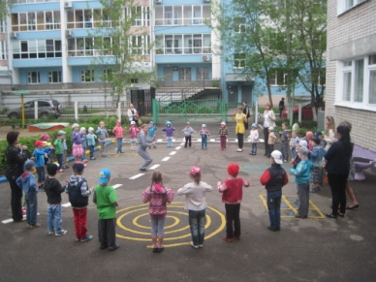
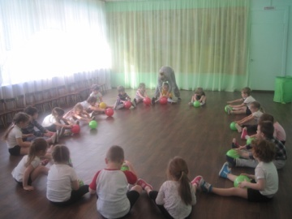
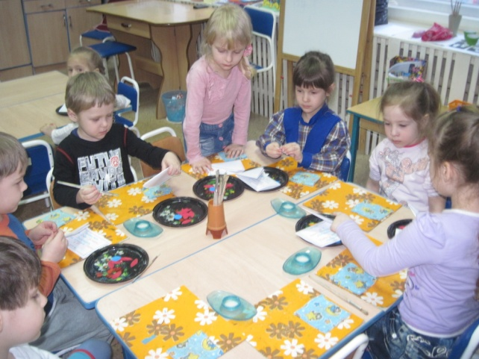
Ст.43 «Обязанность и ответственность обучающихся»

Slide 23
Ст.44 «Права и обязанности родителей»
Ст.48 «Обязанности педагогических работников»

Slide 24
Ст.61 «Прекращение образовательных отношений»
Ст.53 «Возникновение образовательных отношений»
Договор об образовании

Slide 25
Ст.64 «Дошкольное образование»
3. Родители (законные представители) несовершеннолетних обучающихся, обеспечивающие получение детьми дошкольного образования в форме семейного образования, имеют право на получение методической, психолого-педагогической, диагностической и консультативной помощи без взимания платы, в том числе в дошкольных образовательных организациях и общеобразовательных организациях, если в них созданы соответствующие консультационные центры. Обеспечение предоставления таких видов помощи осуществляется органами государственной власти субъектов Российской Федерации.

Slide 26
«В ногу со временем: изучаем проект ФГОС ДО!»
«ФГОС – ориентир развития
системы дошкольного образования в РФ»
Вступил в силу 1 января 2014 года

Slide 27
Понятие ФГОС
(англ. standart – норма, образец) – «образец, эталон, модель, принимаемые за исходные для сопоставления с ними др. подобных объектов»
«Стандарт – комплекс норм, правил, требований, которые устанавливаются на основе достижений науки, техники и передового опыта; минимальные требования (к продукции), устанавливаемые с целью защиты здоровья и безопасности потребителей; гарантии – условия и механизмы, обеспечивающие беспрепятственное пользование правами и их всестороннюю охрану»
Стандарт в образовании должен выступать гарантией конституционного права российского гражданина, права любого человека на качественное образование.
ФГОС - система основных параметров, которые принимаются в качестве государственной нормы образованности, отражающей общественный идеал и учитывающей возможности реальной личности и системы образования по достижению этого идеала.
ФГОС ДО отражает согласованные социально-культурные, общественно-государственные ожидания относительно уровня ДО, которые являются ориентирами для учредителей дошкольных Организаций, специалистов системы образования, семей воспитанников и широкой общественности.

Slide 28
Цели ФГОС ДО
обеспечение государством равенства возможностей для каждого ребёнка в получении качественного дошкольного образования;
обеспечение государственных гарантий уровня и качества образования на основе единства обязательных требований к условиям реализации основных образовательных программ, их структуре и результатам их освоения;
сохранение единства образовательного пространства Российской Федерации относительно уровня дошкольного образования.

Slide 29
Основные функции ФГОС ДО
обеспечение права на качественное дошкольное образование
сохранение единого образовательного пространства в условиях содержательной и организационной вариативности дошкольного образования
гуманизация дошкольного образования, ориентирующей на приоритет общечеловеческих ценностей, жизни и здоровья ребенка, свободного развития его личности в современном обществе и государстве
повышение качества дошкольного образования
критериально-оценочная функция
обеспечение преемственности с федеральным государственным образовательным стандартом общего образования, основными общеобразовательными программами общего образования
оптимизация образовательных ресурсов

Slide 30
Назначение ФГОС ДО
разработка и реализация Программы;
разработка примерных образовательных программ дошкольного образования (далее – Примерные программы);
разработка нормативов финансового обеспечения реализации Программы;
формирование учредителем государственного (муниципального) задания в отношении Организаций;
объективная оценка соответствия образовательной деятельности Организации требованиям Стандарта к условиям реализации и структуре Программы;
подготовка, профессиональной переподготовка, повышение квалификации и аттестации педагогических работников, административно-управленческого персонала государственных и муниципальных Организаций.

Slide 31
Совокупность требований ФГОС ДО
к структуре ООП ДО
к условиям реализации ООП ДО
к результатам освоения ООП ДО
ФГОС

Slide 32
Требования к условиям реализации ООП
кадровые
условия
финансовые
условия
психолого-педагогические условия
развивающая
предметно-пространственная среда
материально-технические
условия
РЕЗУЛЬТАТ - создание социальной ситуации развития для участников образовательных отношений, включая создание образовательной среды, которая:
● гарантирует охрану и укрепление физического и психического здоровья воспитанников;
● обеспечивает эмоциональное и морально-нравственное благополучие воспитанников;
● способствует профессиональному развитию педагогических работников;
● создаёт условия для развивающего вариативного дошкольного образования;
● обеспечивает его открытость и мотивирующий характер.

Slide 33
Образовательные области:
● коммуникативно-личностное развитие;
● познавательное развитие;
● речевое развитие;
● художественно-эстетическое развитие;
● физическое развитие.
Аспекты социальной ситуации развития ребёнка дошкольного возраста:
● предметно-пространственная развивающая образовательная среда;
● характер взаимодействия со взрослыми;
● характер взаимодействия с другими детьми;
● система отношений ребёнка к миру, к другим людям, к себе самому.

Slide 34
Физическая культура
Искусство
Художественное творчество (рисование, лепка, аппликация)
ЗОЖ
Музыка
Физическое развитие
Художественно-эстетическое развитие
Основные направления развития детей они же образовательные области
Познавательное развитие
Социально-коммуникативное развитие
Речевое развитие
Чтение художественной литературы
Обучение грамоте
Развитие звуковой культуры речи
Социализация
Трудовое воспитание
Нравственное воспитание
ОБЖ
Ознакомление с окружающим миром
Конструирование
ФЭМП
Notes:
По ФГОСТ

Slide 35
Приобретение опыта в видах деятельности:
– двигательной, в том числе в основных движениях (ходьбе, беге, прыжках, лазанье и др.), а также при катании на самокате, санках, велосипеде, ходьбе на лыжах, в спортивных играх;
– игровой (сюжетной игры, в том числе сюжетно-ролевой, режиссёрской и игры с правилами);
– коммуникативной (конструктивного общения и взаимодействия со взрослыми и сверстниками, устной речью как основным средством общения);
– познавательно-исследовательской (исследования объектов окружающего мира и экспериментирования с ними);
– восприятия художественной литературы и фольклора;
– элементарной трудовой деятельности (самообслуживания, бытового труда, труда в природе);
– конструирования из различных материалов (строительного материала, конструкторов, модулей, бумаги, природного материала и т.д.);
– изобразительной (рисования, лепки, аппликации);
– музыкальной (пения, музыкально-ритмических движений, игры на детских музыкальных инструментах).
Развитие первичных представлений:
– о себе, других людях, социальных нормах и культурных традициях общения, объектах окружающего мира (предметах, явлениях, отношениях);
– о свойствах и отношениях объектов окружающего мира (форме, цвете, размере, материале, звучании, ритме, темпе, количестве, числе, части и целом, пространстве и времени, движении и покое, причинах и следствиях и др.);
– о планете Земля как общем доме людей, об особенностях её природы, многообразии культур стран и народов мира.

Slide 36
Даже в самом маленьком сердечке
Доброта душевная слышна.
Мы стремимся, чтобы в каждом человечке
Расцвела на радость всем она.

